Slide 1
Разработка приложения для расчета радиотрассы
Выполнила Птахова А.М., гр. ИВТб-4301

Slide 2
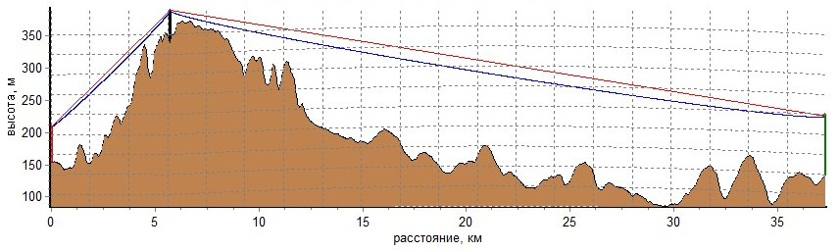
1. Анализ предметной области
1.1 Расчет радиотрассы

Slide 3
1. Анализ предметной области
1.2 Формулирование технического задания
Основные моменты:
- приложение должно выполнять расчет радиотрассы
- приложение должно взаимодействовать с сервером карт

Slide 4
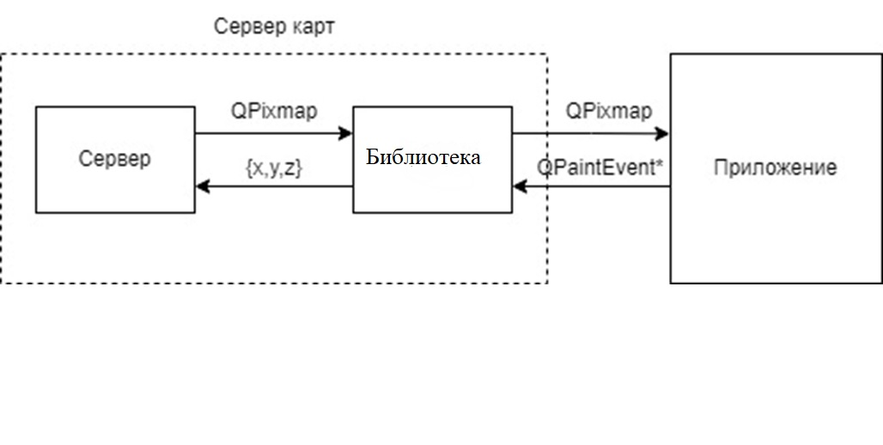
2. Анализ работы сервера карт

Slide 5
3. Создание карты
3.1 Выбор формата данных
 | SRTM | AsterGDEM | Etopo2
Формат данных | Hgt | GeoTIFF | GeoTIFF
Система координат | Разные | WGS84/EGM96 | WGS84
Точность | Высокая | Хорошая | Средняя
Доступность | 85°с.ш. и 85°ю.ш | 83°с.ш. и 83°ю.ш. | 60°с.ш. и 54°ю.ш

Slide 6
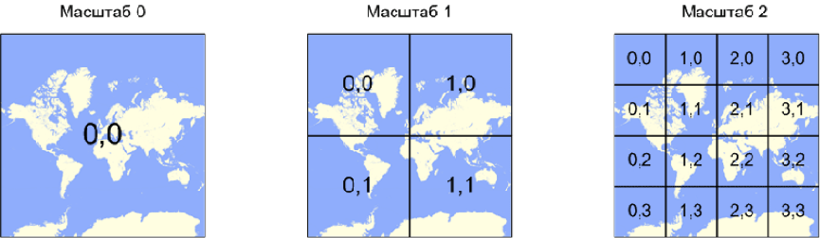
3. Создание карты
3.2 Генерация карты

Slide 7
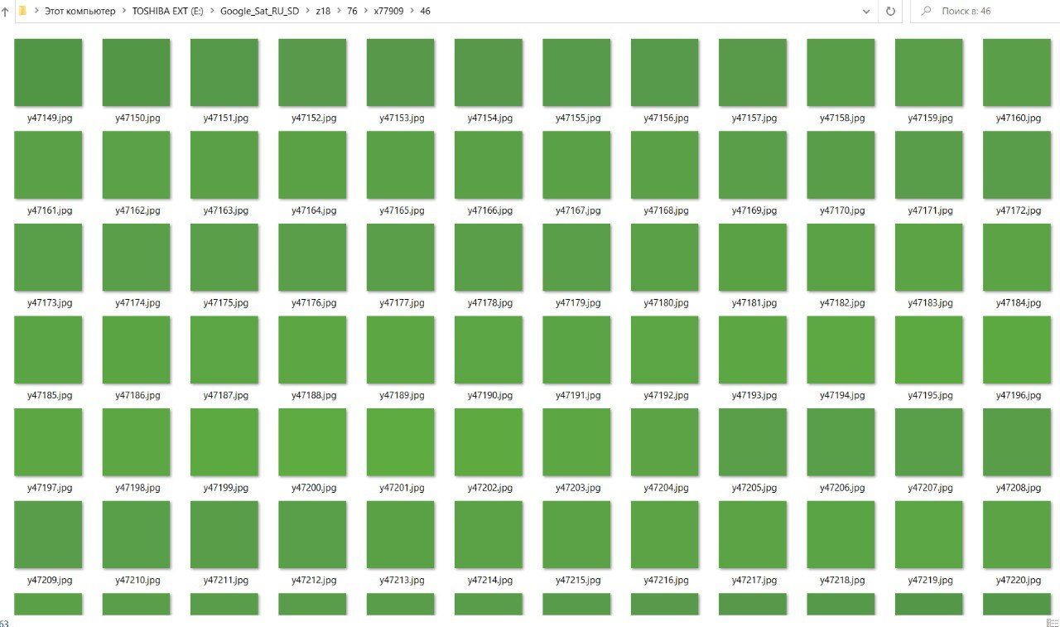
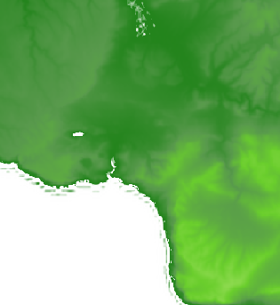
3.2 Генерация карты
Выбор масштаба
z = 17
z = 11

Slide 8
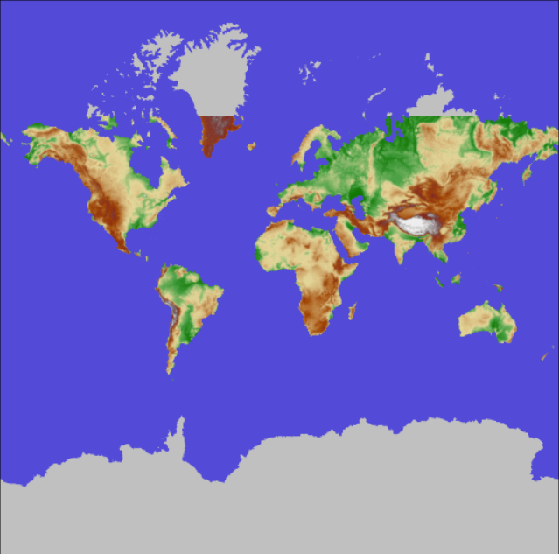
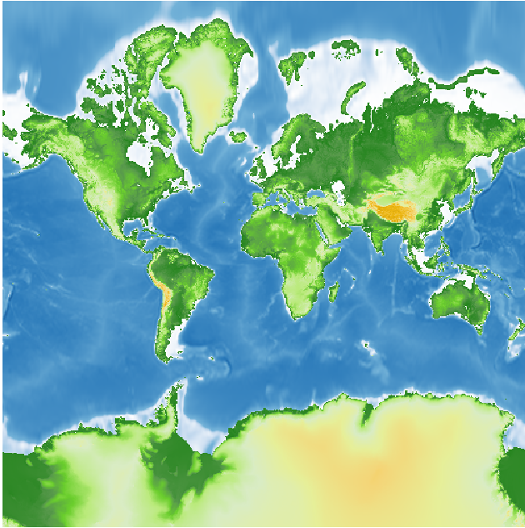
3.2 Генерация карты
Генерация тайлов
SasPlanet
QGis

Slide 9
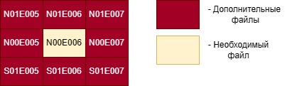
3.2 Генерация карты
Генерация тайлов

Slide 10
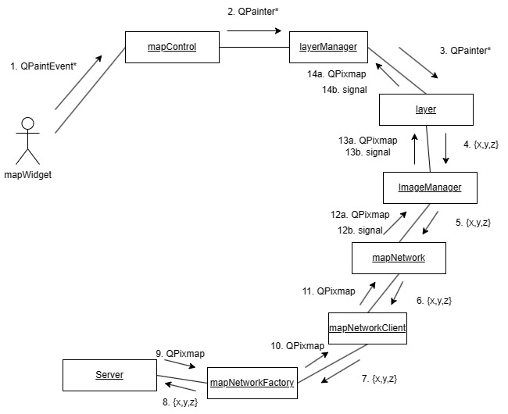
4. Разработка приложения

Slide 11
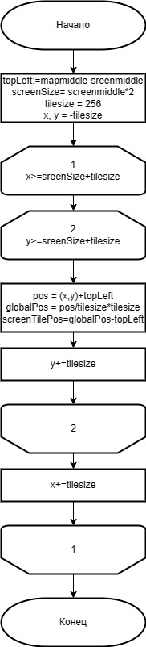
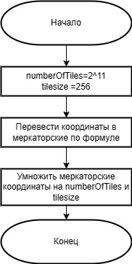
4. Разработка приложения
Программная реализация

Slide 12
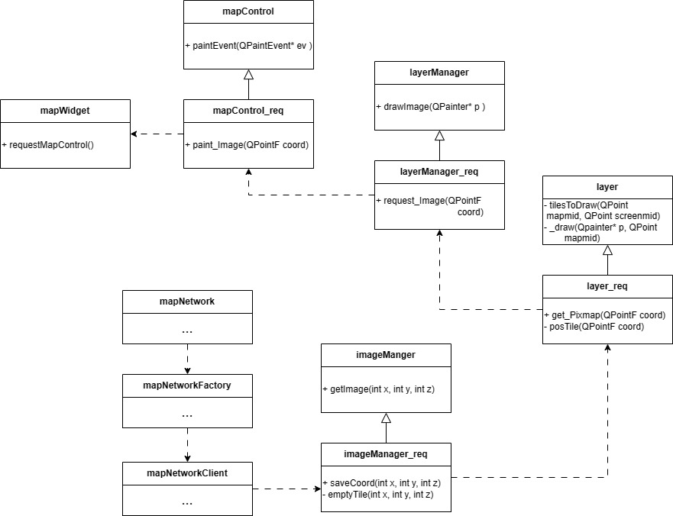
4. Разработка приложения
Программная реализация

Slide 13
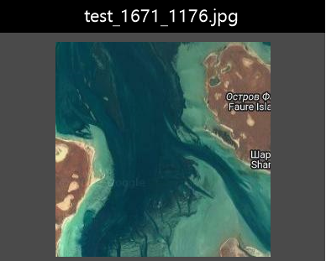
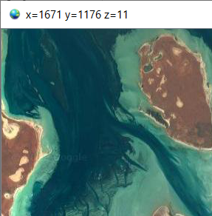
4. Разработка приложения
Проверка работы
Получилось
Должно получиться

Slide 14
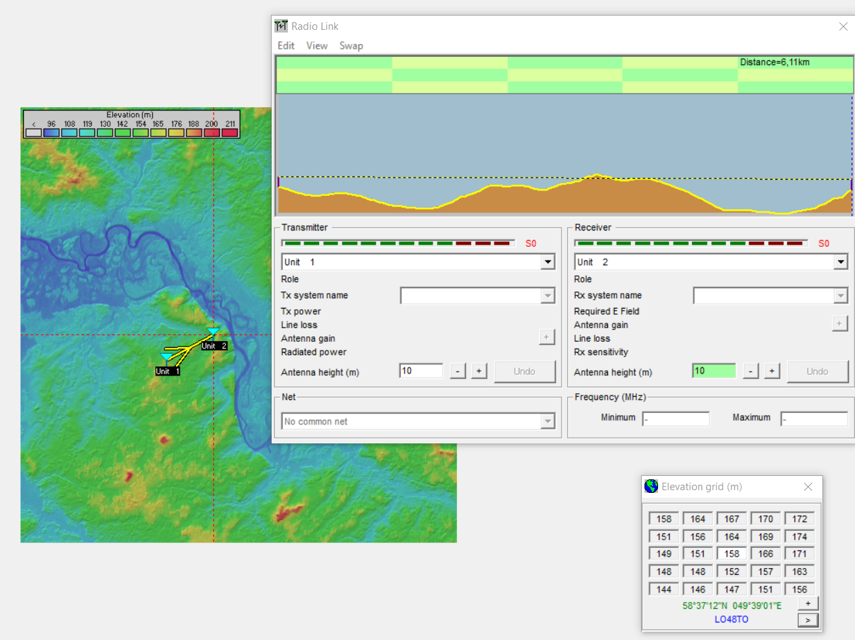
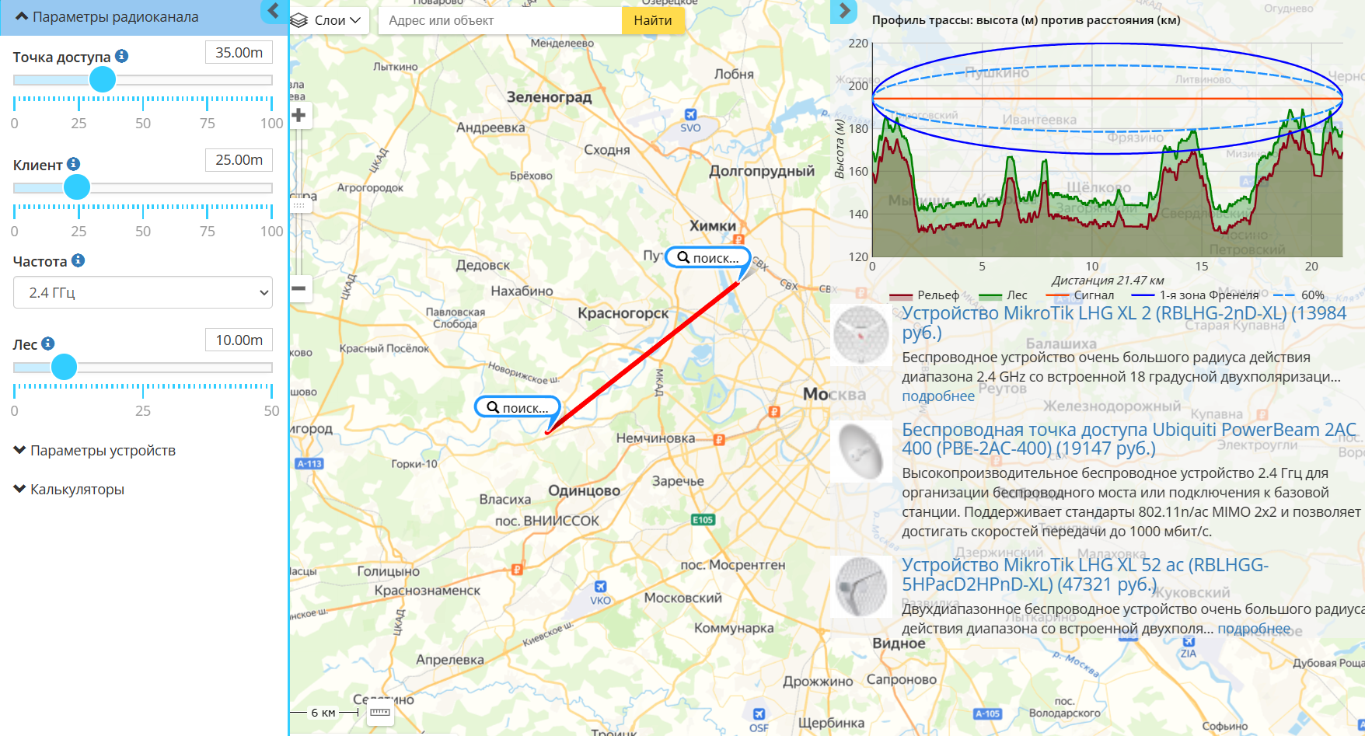
4. Разработка приложения
Интерфейс
Сайт linktest.ru
Radio mobile

Slide 15
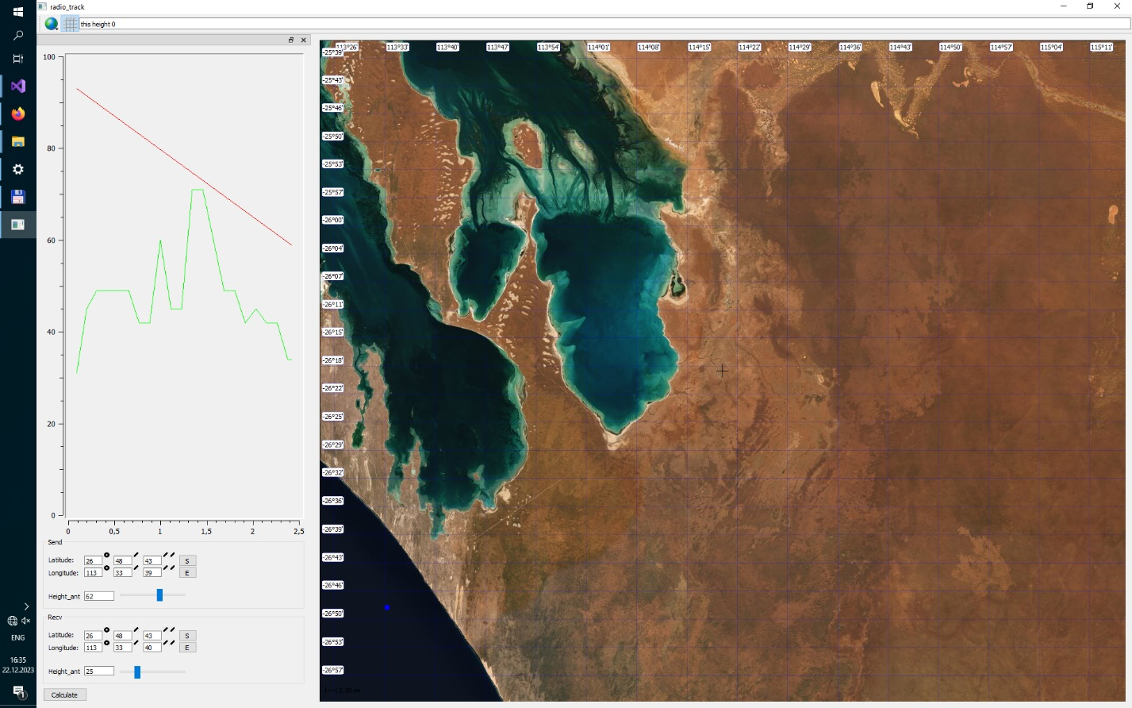
4. Разработка приложения
Интерфейс

Slide 16
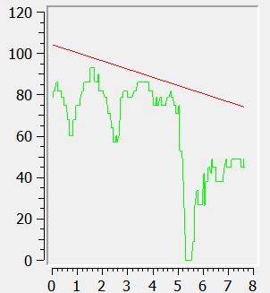
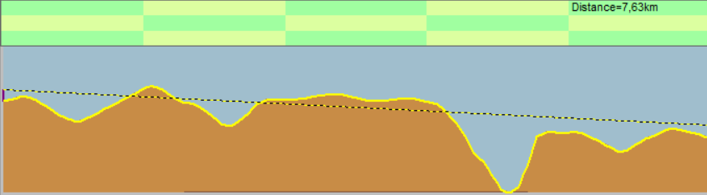
5. Оценка погрешностей
Сравнение профилей
Профиль из приложения
Профиль из radio mobile

Slide 17
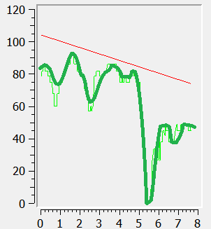
5. Оценка погрешностей
Сравнение профилей
Профиль из приложения, сглаженный
Профиль из radio mobile

Slide 18
5. Оценка погрешностей
44° 34’ 52” с.ш. и 33° 30’ 17” з.д.
Значение высоты, полученное в приложении: 86 м
Значение высоты, полученное в radio mobile: 84 м
Значение высоты, полученное из файла: 87 м

Slide 19
3 скучнейших минуты спустя…
В результате выполнения курсового проекта было разработано приложения для расчета радиотрассы, которое полностью отвечает требованиям, указанным в техническом задании.

